Slide 1
자바 클래스의 종류 예외처리

Slide 2
목표
클래스의 종류
클래스의 종류별 용도

Slide 3
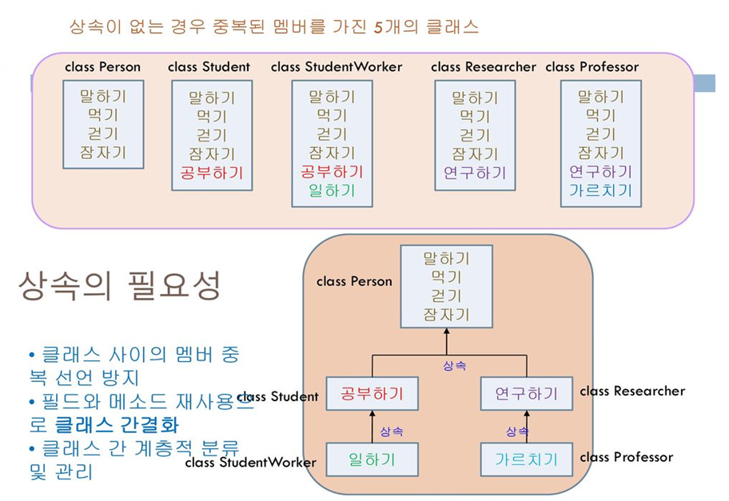

Slide 4
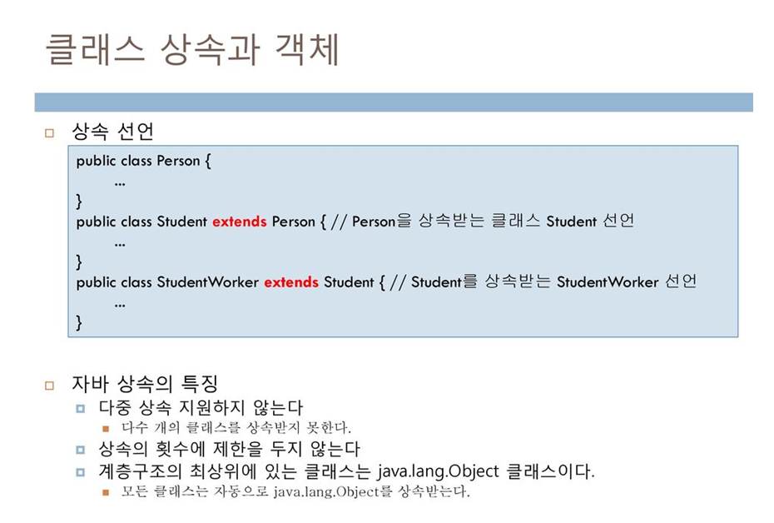

Slide 5
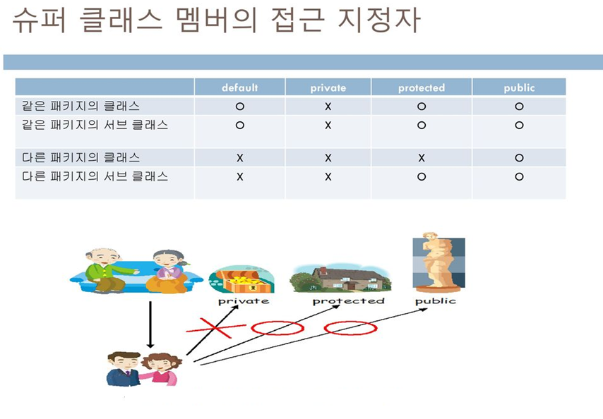

Slide 6
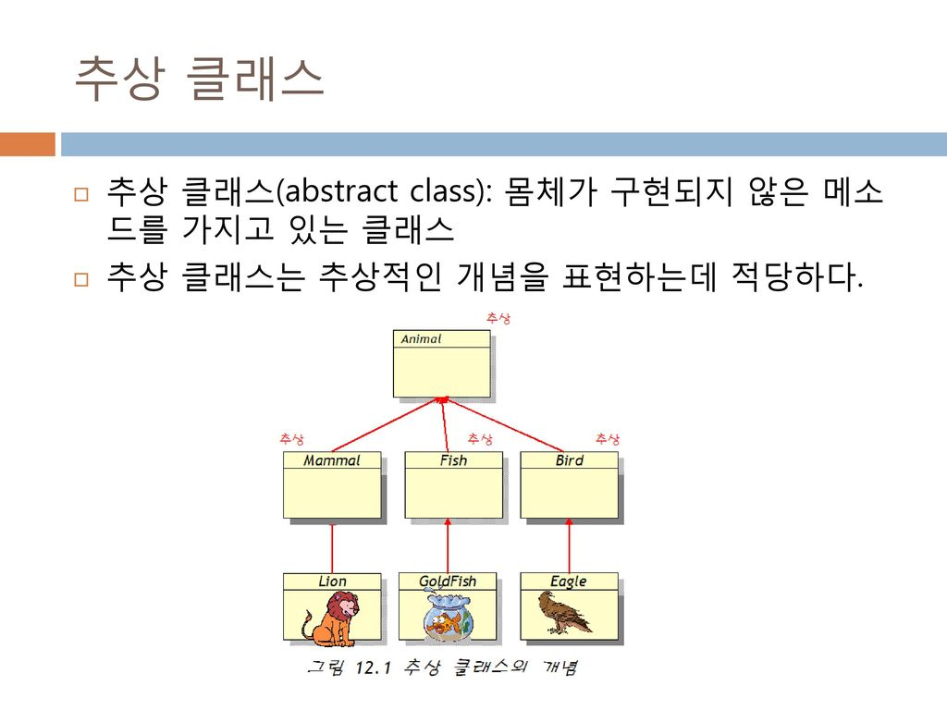

Slide 7
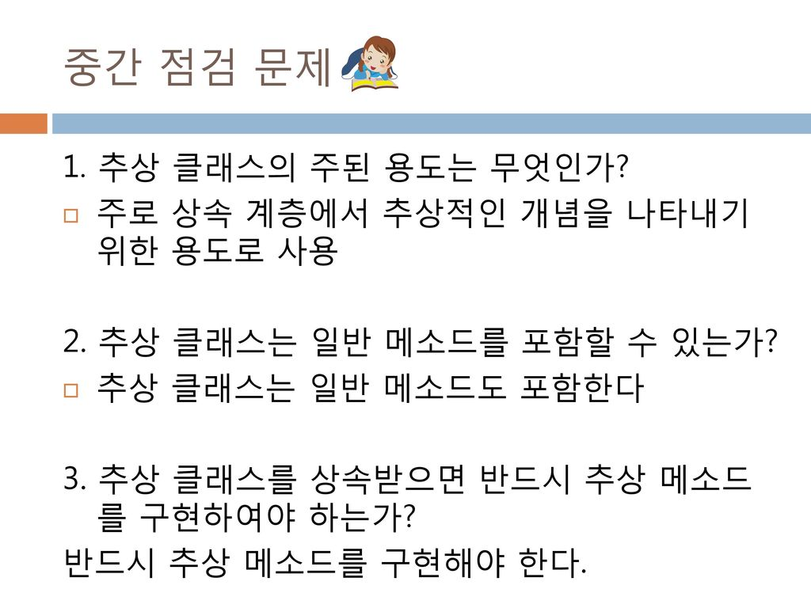

Slide 8
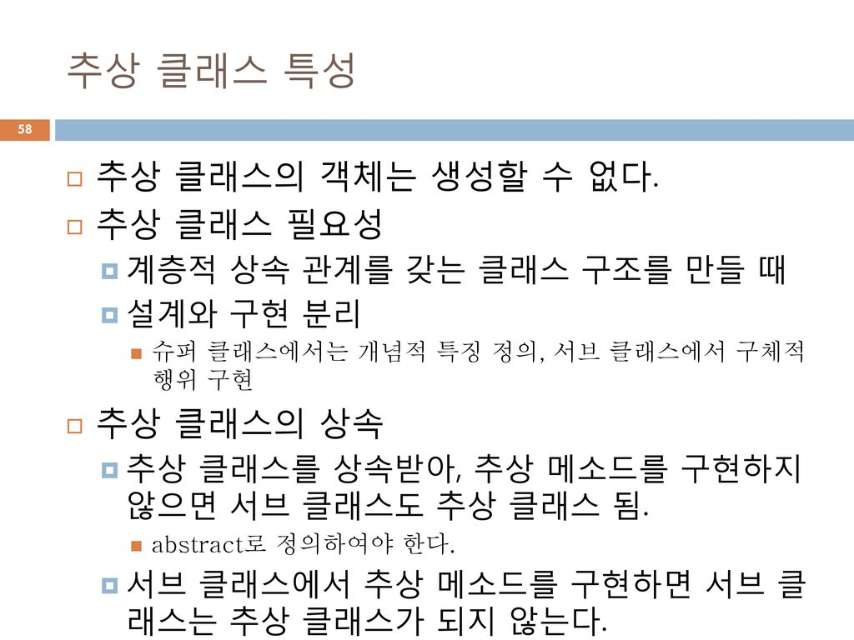

Slide 9
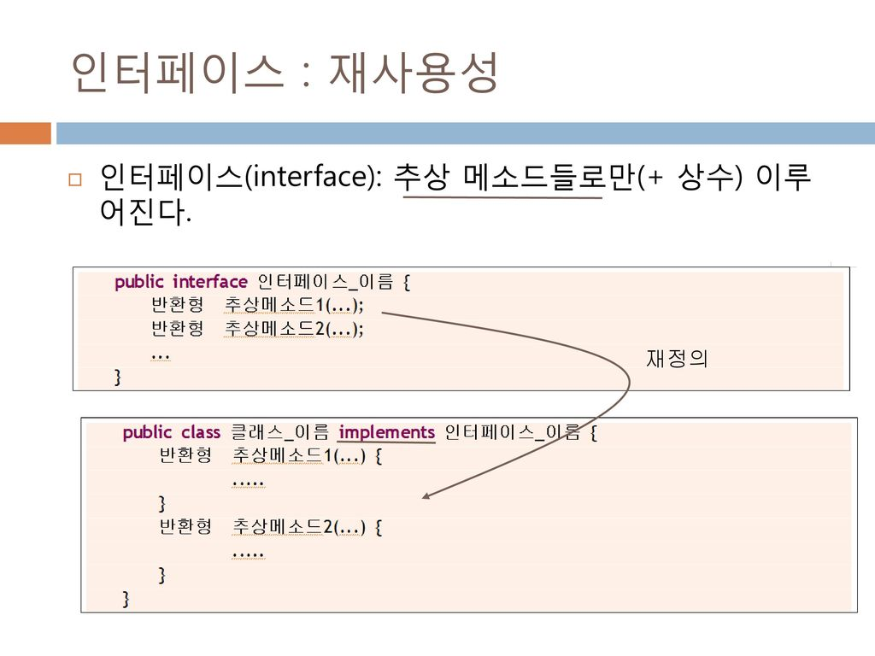

Slide 10
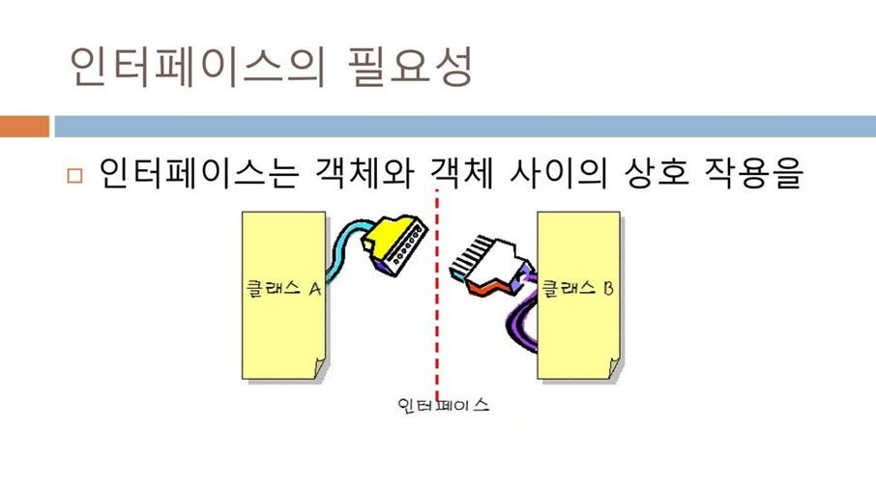

Slide 11
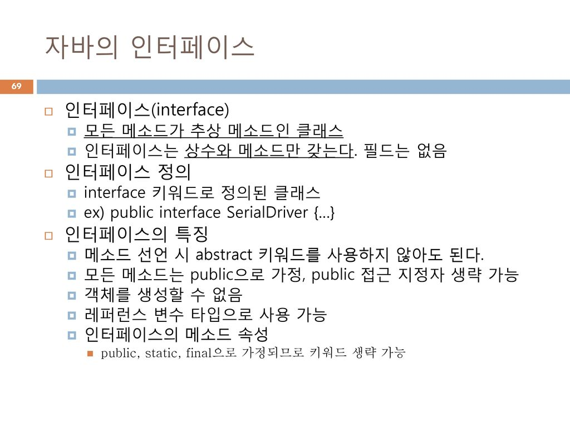

Slide 12
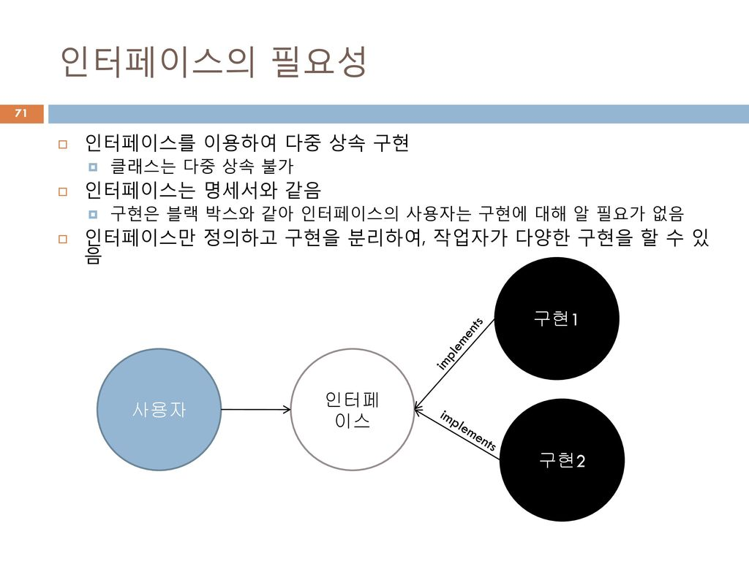

Slide 13
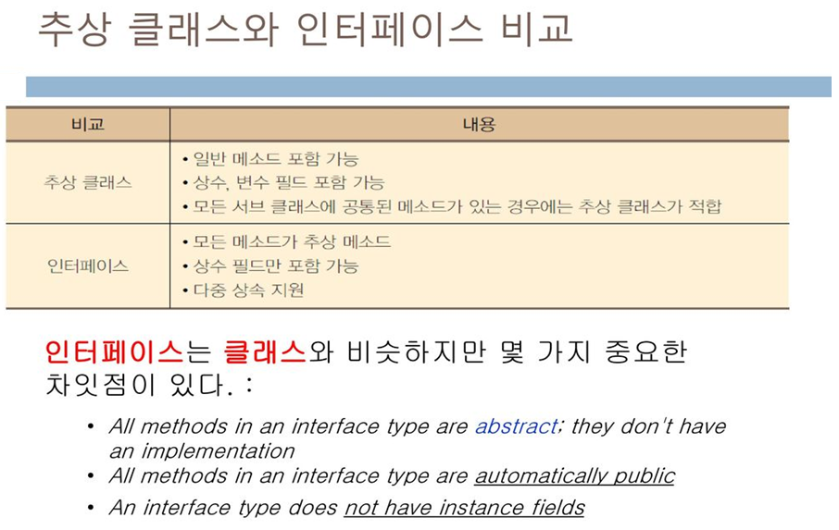

Slide 14
목표
추상클래스와 인터페이스 이해
오버라이딩 이해 (상속,익명의 클래스)
화면 UI 완료

Slide 15
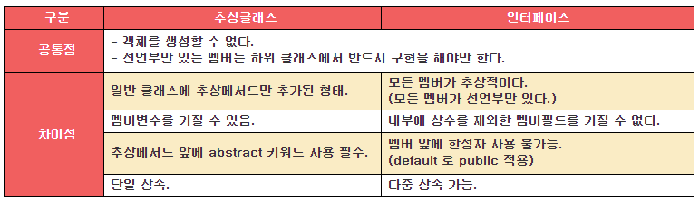

Slide 16
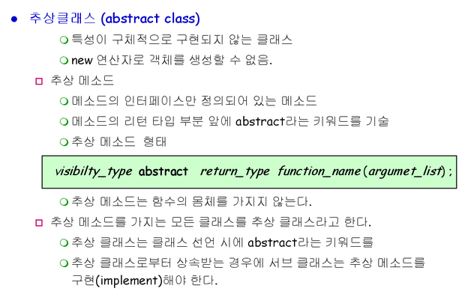

Slide 17
목표
예외처리의 이해
예외처리의 종류

Slide 18
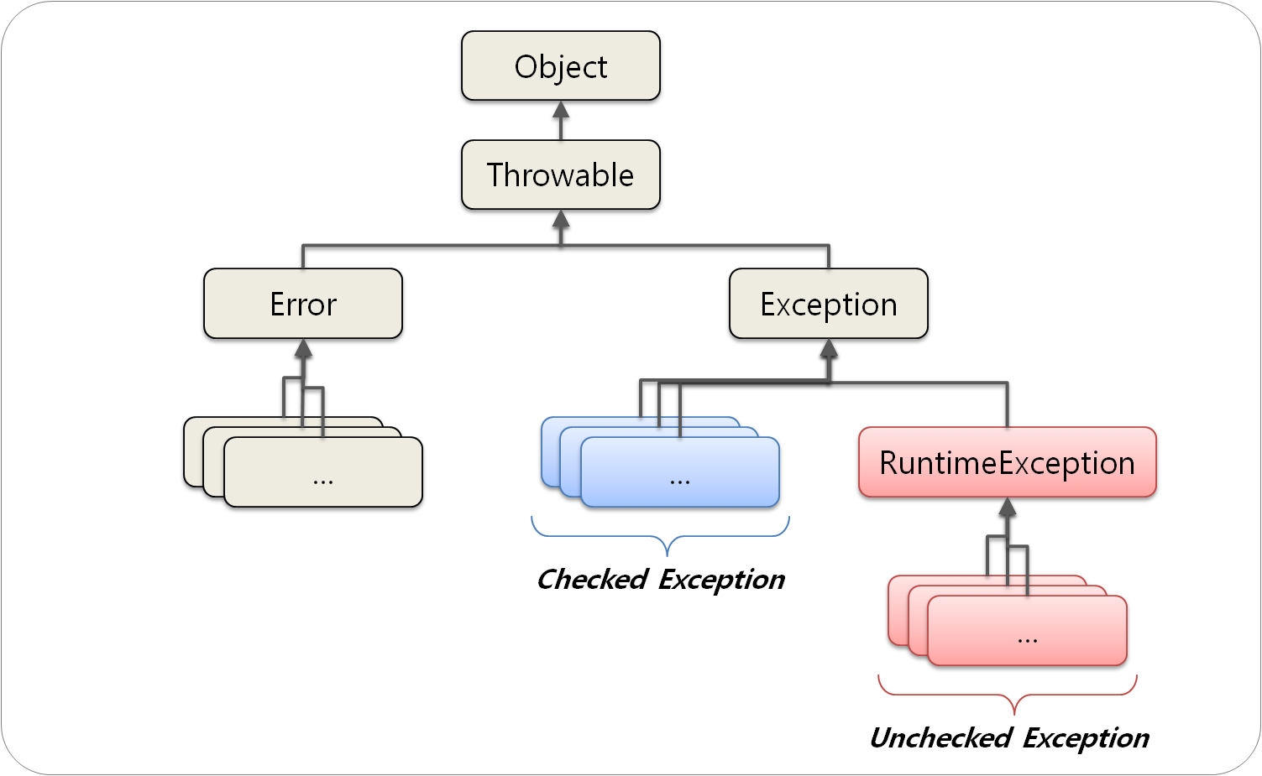

Slide 19
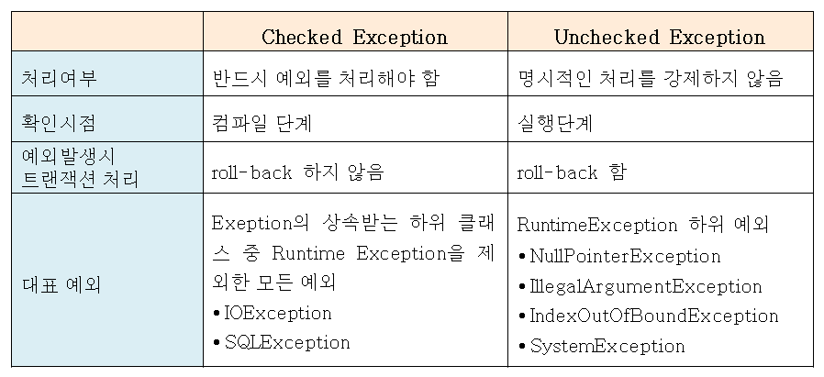

Slide 20
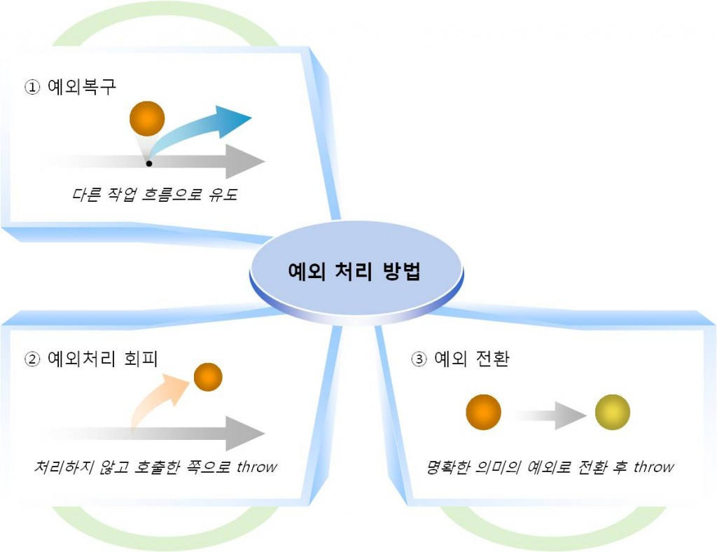

Slide 21
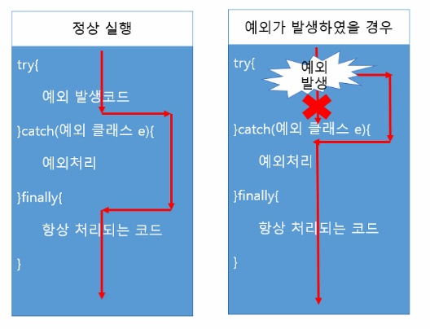

Slide 22
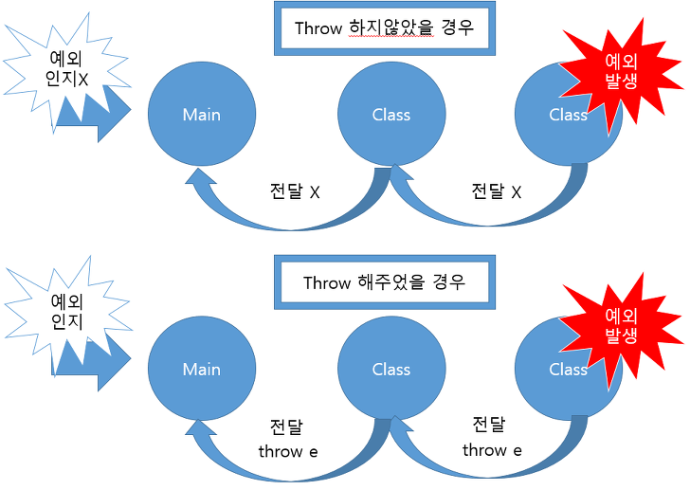

Slide 23
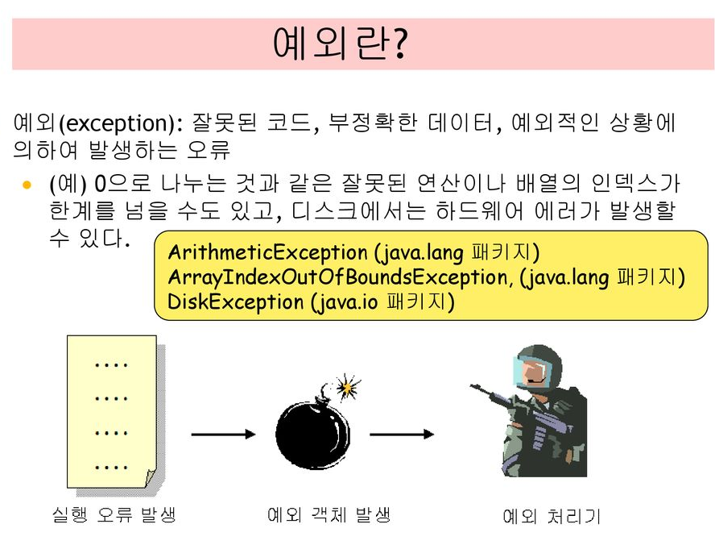

Slide 24
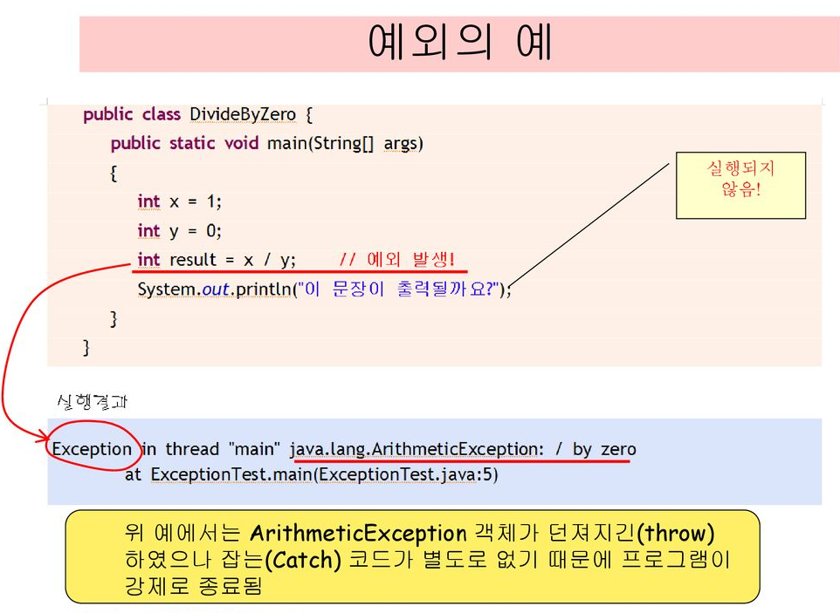

Slide 25
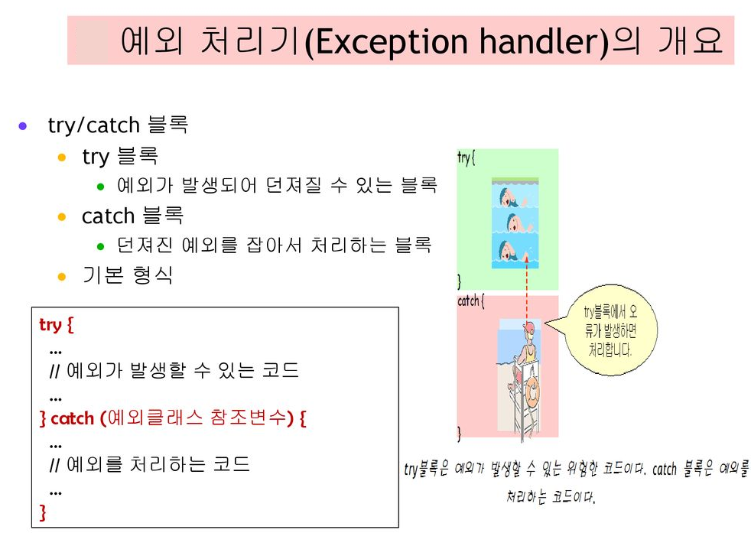

Slide 26
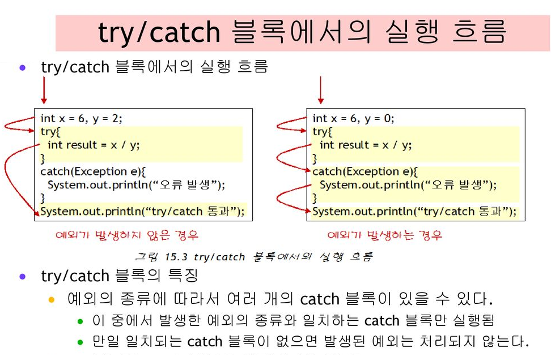

Slide 27
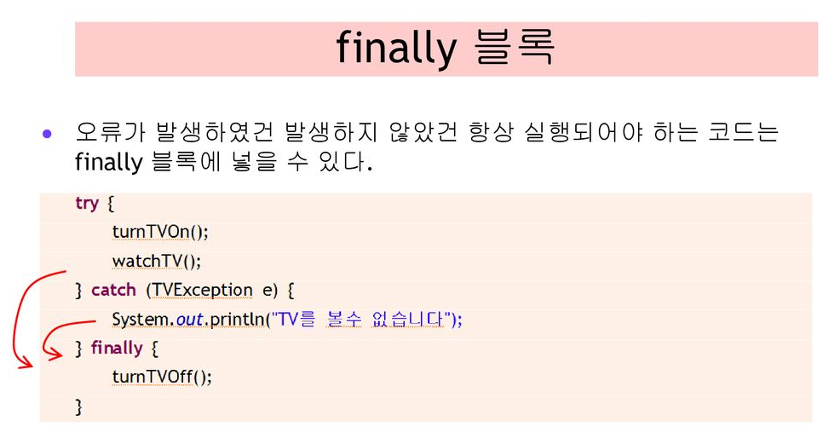

Slide 28
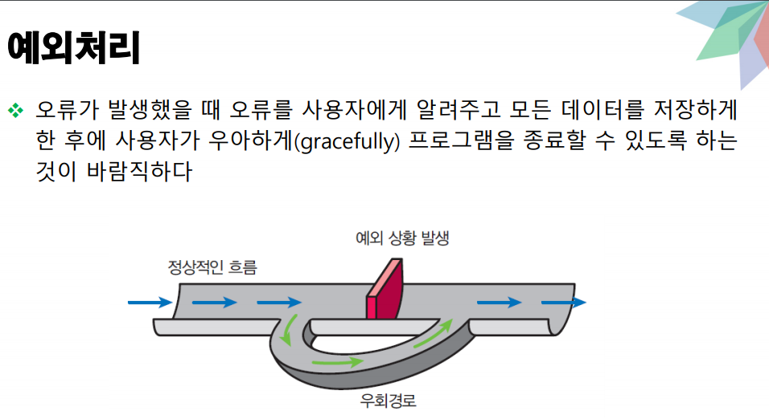

Slide 29
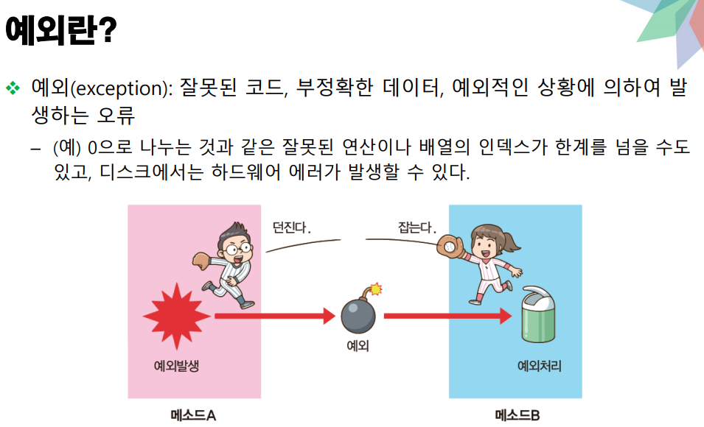

Slide 30
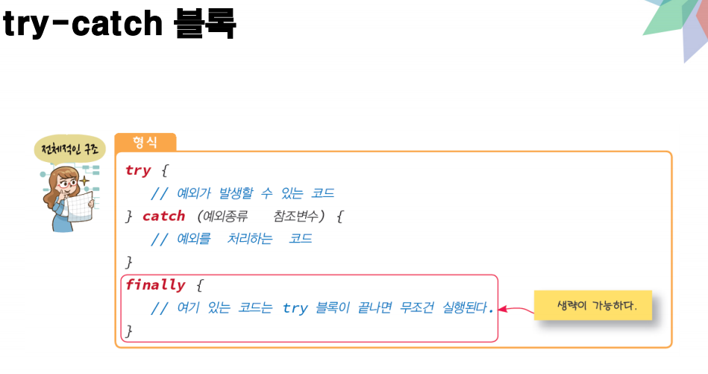

Slide 31
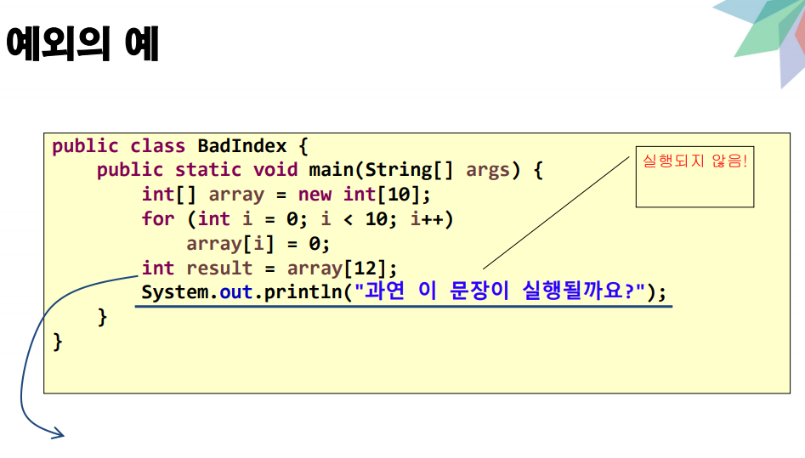

Slide 32
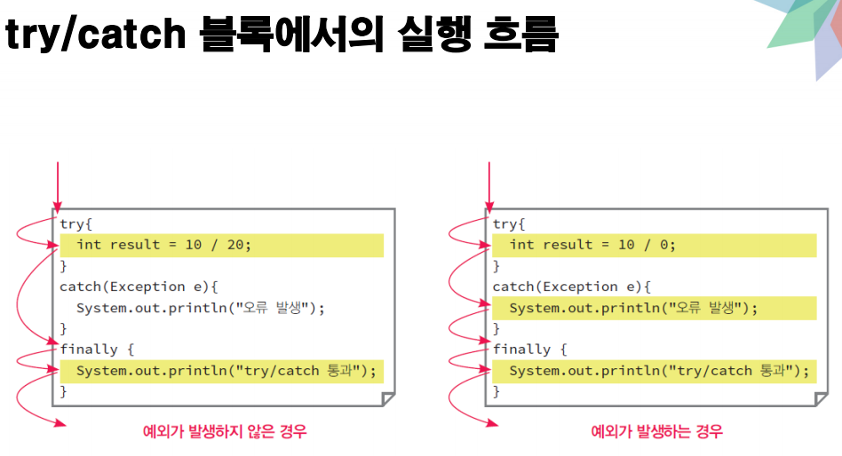

Slide 33
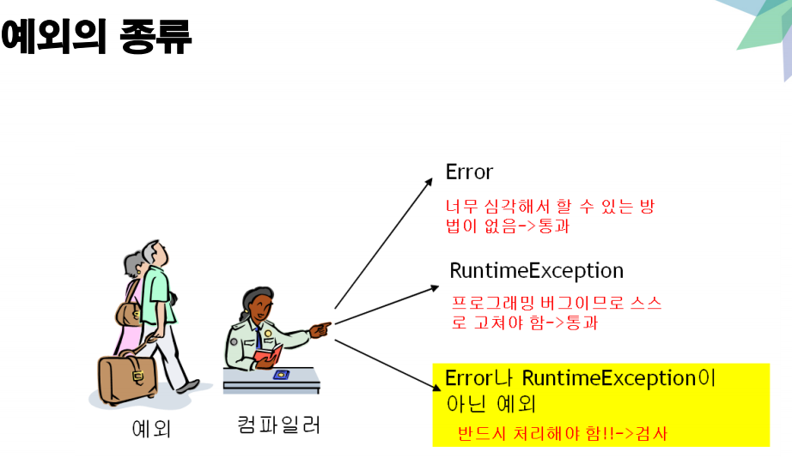

Slide 34
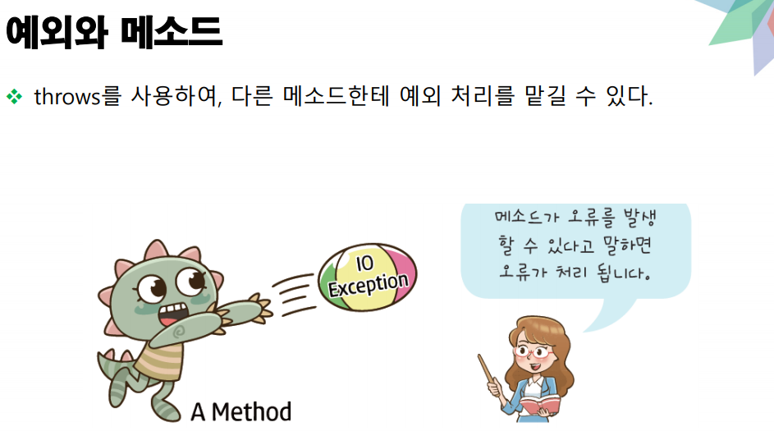

Slide 35
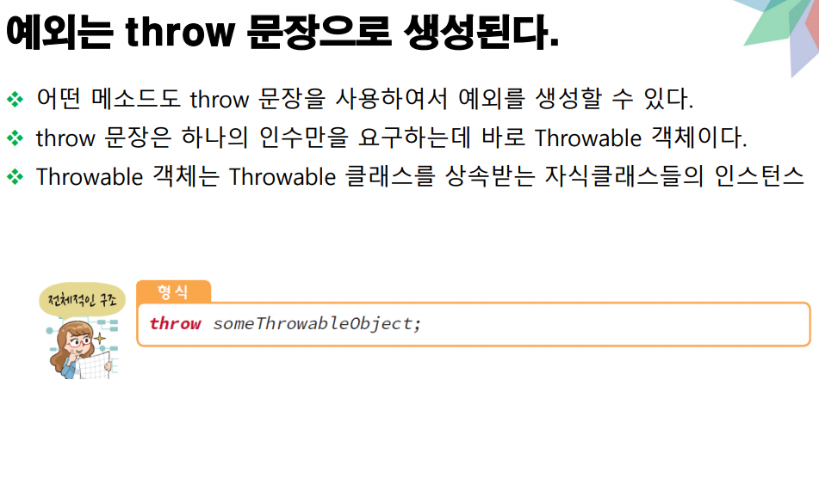

Slide 36
목표
예외처리(간접처리)
예외처리 응용

Slide 37
예외 떠넘기기 - throws 사용
메서드 내부에서 예외가 발생했을 때 예외를 try - catch 문으로 잡아서 처리할 수 있지만 경우에 따라서 현재 메서드를 호출한 메서드로 예외를 떠넘길 수 있습니다.
예외를 떠넘기는 방법은 다음과 같이 throws 키워드를 메서드 뒤에 붙여주면 됩니다.
public static void generateException() throws NullPointerException
{
//NullPointerException 발생
}
만약 떠넘겨야할 예외 종류가 여러개라면 쉼표(,) 를 기준으로 나열하여 선언합니다.
public static void generateException() throws NullPointerException, ArithmeticException
{
//예외 발생
}

Slide 38
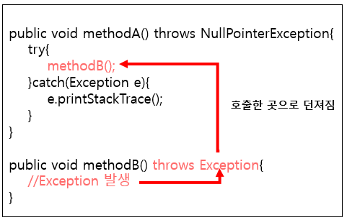

Slide 39
예외를 떠넘기는 이유
예외가 발생한 경우 굳이 메서드 내에서 try-catch 문으로 예외를 처리하지 않고 throws문으로 떠넘기는 이유는 무엇일까요?
첫번째 이유는 메서드 선언부에 선언된 throws문을 통해 해당 API를 사용했을 때 어떤 예외가 발생할 수 있는지를 예측할 수 있습니다.
두번째 이유로는 현재 메서드 내에서 예외를 처리할 필요가 없다고 판단했을 경우입니다. 예외 처리에는 생각보다 많은 코드가 필요하게 되며 이는 코드를 읽기 어렵게 만들고 불필요한 코드가 많이 추가되게 만들어 버그를 만들기 쉽습니다. 또한 API를 만드는데에 있어서 내가 처리하기 보다는 내가 만든 API를 사용하는 다른 개발자에게 원하는 처리를 하도록 기회를 줄 수 있습니다.

Slide 40
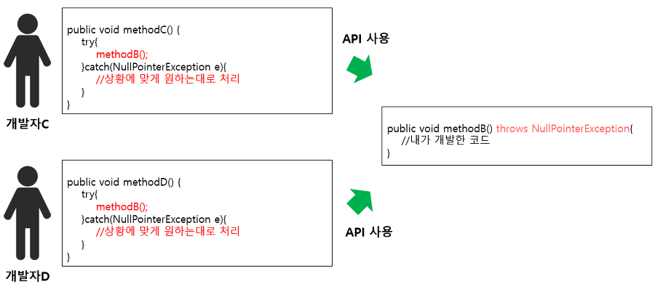

Slide 41
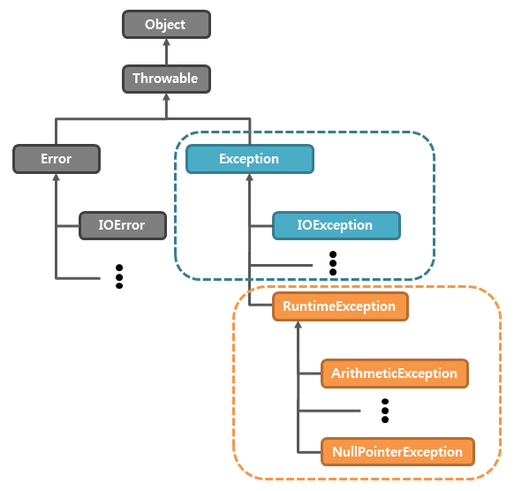

Slide 42
